Slide 1


CHỦ ĐỀ 7 - TIẾT 4

Slide 2


MÌNH CÙNG VỖ TAY
Đô | Rê | Mi | Pha | Son | La
1 | 2 | 3 | 4 | 5 | 6

Slide 3


ÔN TẬP ĐỌC NHẠC
BÀI SỐ 4

Slide 4

BÀI SỐ 4
ĐỌC NHẠC THEO KÍ HIỆU BÀN TAY
VỚI NHẠC ĐỆM

Slide 5
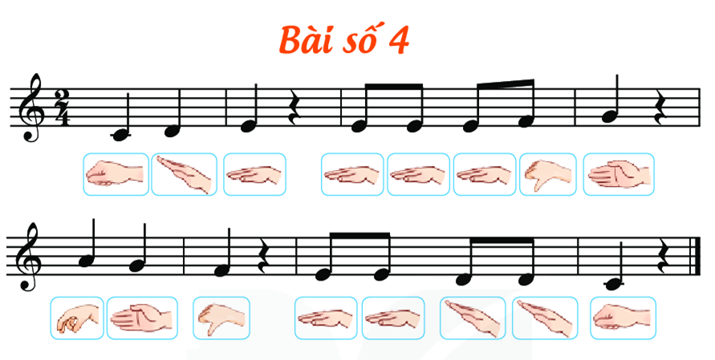

Slide 6
BÀI SỐ 4
ĐỌC NHẠC KẾT HỢP
VẬN ĐỘNG CƠ THỂ

Slide 7
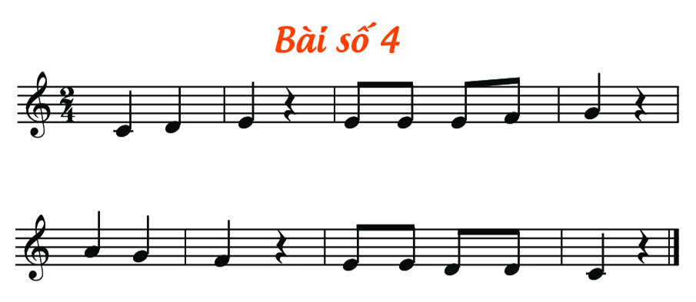


Slide 8
BÀI SỐ 4
ĐỌC NHẠC KẾT HỢP
VỖ TAY THEO TIẾT TẤU

Slide 9
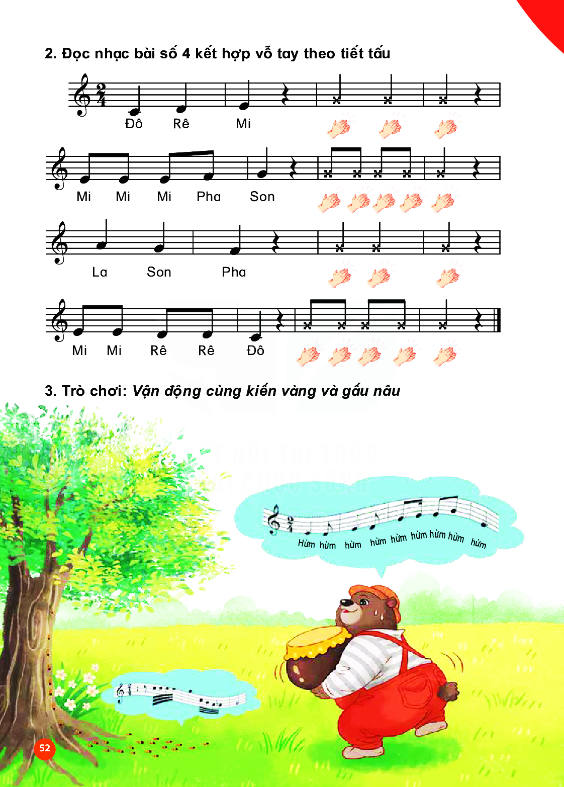

Slide 10

ÔN TẬP BÀI HÁT
TRANG TRẠI VUI VẺ
Nhạc nước ngoài
Lời Việt: Phương Mai sưu tầm

Slide 11
TRANG TRẠI VUI VẺ
HÁT THEO NHẠC ĐỆM
KẾT HỢP VẬN ĐỘNG CƠ THỂ

Slide 12

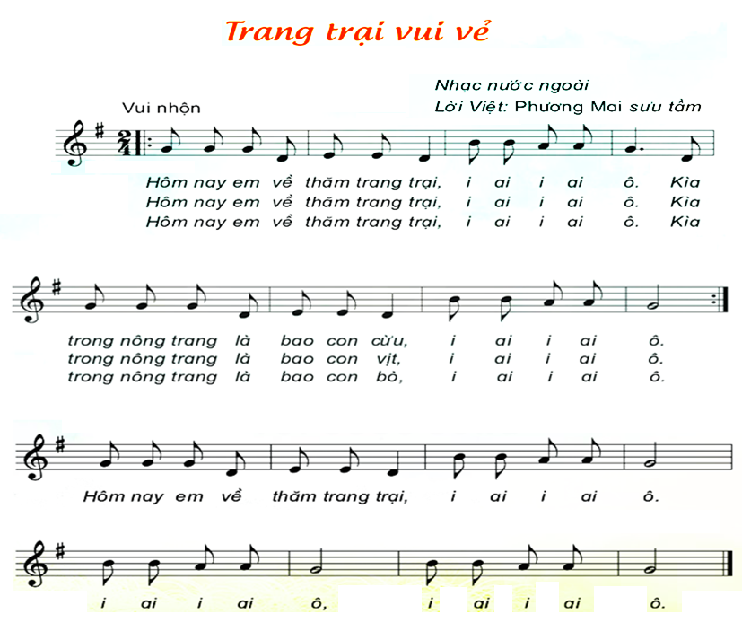

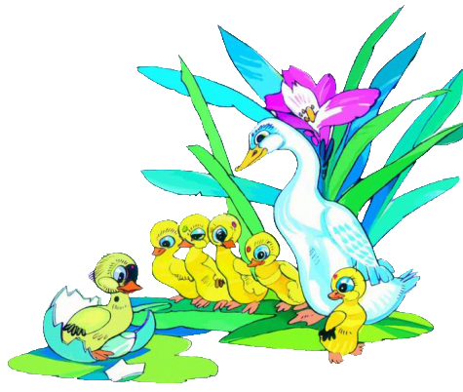

Slide 13
TRANG TRẠI VUI VẺ
HÁT KẾT HỢP
VẬN ĐỘNG MINH HỌA

Slide 15



VẬN ĐỘNG CÙNG
KIẾN VÀNG VÀ GẤU NÂU

Slide 16
